Slide 1
第11章 项目成本管理

Slide 2
信息系统项目的成本管理
项目成本管理是为了项目在批准的预算内完成， 对成本进行规划 、估算、预算、融资、筹资、管理和控制的过程。
如果项目建设的实际成本远远超出批准的投资预算，就很容易造成成本失控。

Slide 3
信息系统项目的成本管理
1 基本概念
(1) 项目成本概念及其构成
在项目中， 成本是指项目活动或其组成部分的货币价值或价格，包括为实施、完成或创造该活动或其组成部分所需资源的货币价值。
具体的成本一般包括直接工时、其他直接费用、间接工时、其他间接费用以及采购价格。项目全过程所耗用的各种成本的总和为项目成本。

Slide 4
信息系统项目的成本管理
(2) 产品的全生命周期成本
产品的全生命周期成本就是在产品或系统的整个使用生命期内，在获得阶段(设计、生产、安装和测试等活动)、 运营与维护及生命周期结束时对产品的处置所发生的全部成本。
对于一个项目而言，产品的全生命期成本考虑的是权益总成本，即开发成本加上维护成本。例如，一个组织可能在一到两年内完成一个项目，该项目是要建立和实现新的客户服务系统。但是新系统可以使用 10 年,项目经理应当估计整个生命期内( 即 10 年) 的成本和收益。

Slide 5
信息系统项目的成本管理
(3) 成本的类型
• 可变成本:随着生产量、 工作量或时间而变的成本为可变成本。可变成本又称变动成本。
• 固定成本： 不随生产量、 工作量或时间的变化而变化的非重复成本为固定成本。
• 直接成本：直接可以归属于项目工作的成本为直接成本，如项目团队差旅费、 工资、 项目使用的物料及设备使用费等。
• 间接成本：来自一般管理费用科目或几个项目共同担负的项目成本所分摊给本项目的费用，形成了项目的间接成本， 如税金、 额外福利和保卫费用等。

Slide 6
信息系统项目的成本管理
• 机会成本：利用一定的时间或资源生产或交付一种产品或服务，而失去利用这些资源生产或交付其他最佳替代品的机会就是机会成本， 泛指一切在做出某一选择后同时失去其他选择， 其他选择中最大的损失。
• 沉没成本：指由于过去的决策己经发生的，而不能由现在或将来的任何决策改变的成本。沉没成本是一种历史成本，对现有决策而言是不可控成本，会很大程度上影响人们的行为方式与决策，在投资决策时应该尽量排除沉没成本的干扰。

Slide 7
信息系统项目的成本管理
人类在心理上非常厌恶损失，所以经常会被沉没成本绑架，做出不理智的决定。
烂电影效应：你花 50 块钱买了一张电影票，看了 20 分钟发现这部电影极其难看。您会怎么做？
理性的做法是立刻离开去干点别的事情，因为这 50 块钱已经“沉没”了。但大多数人的心理是：“来都来了钱都花了，硬着头皮也要看完。” 结果不仅损失了 50 块钱，还搭进去了原本可以用来做快乐事情的两小时。
等公交车：你已经等了 30 分钟公交车还没来。打车需要 20 块钱。您会怎么办？
你会觉得“我都等了半小时了，现在打车太亏了”，于是继续等。这过去的 30 分钟就是沉没成本。

Slide 8
信息系统项目的成本管理
在项目管理中，项目经理和投资人最容易犯的致命错误，就是因为舍不得前期投入，而往一个注定失败的项目里继续砸钱。
假设你负责研发一款新软件，总预算 200 万。目前已经花掉了 150 万，但此时市场上出现了一个完美的竞品，导致你们的软件即便做出来，最多也只能卖出 30 万。
选择1： “我们已经砸了 150 万了(沉没成本)，现在放弃就全打水漂了！继续花剩下的 50 万把它做完吧！” 最终结果是总共亏损 170 万(投入 200 万，收入 30 万)。
选择2：忽略那 150 万。只看现在：如果继续做，需要再投 50 万，只能赚回 30 万，净亏 20 万。所以正确的决定是：立刻停止项目，及时止损。

Slide 9
信息系统项目的成本管理
(4)应急储备和管理储备
应急储备是包含在成本基准内的一部分预算， 用来应对己经接受的己识别风险，以及己经制定应急或减轻措施的己识别风险。应急储备通常是预算的一部分，用来应对那些会影响项目的“ 己知 - 未知” 风险。 例如，可以预知有些项目可交付成果需要返工，却不知道返工的工作量是多少，可以预留应急储备来应对这些未知数量的返工工作。可以为某个具体活动建立应急储备，也可以为整个项目建立应急储备， 还可以同时建立。应急储备可取成本估算值的某一百分比、某个固定值或者通过定量分析来确定。

Slide 10
信息系统项目的成本管理
4.应急储备和管理储备
管理储备是为了管理控制的目的而特别留出的项目预算， 用来应对项目范围中不可预见的工作。管理储备用来应对会影响项目的“ 未知 - 未知” 风险。管理储备不包括在成本基准中，但属于项目总预算和资金需求的一部分， 使用前需要得到高层管理者审批。当动用管理储备资助不可预见的工作时，就要把动用的管理储备增加到成本基准中， 此时会导致成本基准的变更。
(5)成本基准
成本基准是经批准的按时间安排的成本支出计划，并随时反映了经批准的项目成本的变更(所增加或减少的资金数目)，被用于度量和监督项目的实际执行成本。

Slide 11
信息系统项目的成本管理
2 项目成本管理过程
2.1 过程概述
项目成本管理过程包括：
• 规划成本管理： 确定如何估算、 预算、 管理、 监督和控制项目成本。
• 估算成本： 对完成项目活动所需货币资源进行近似估算。
• 制定预算： 汇总所有单个活动或工作包的估算成本， 建立一个经批准的成本基准。
• 控制成本： 监督项目状态， 以更新项目成本和管理成本基准的变更。
在项目实际进展中， 以上各过程会相互交叠和相互作用。

Slide 12
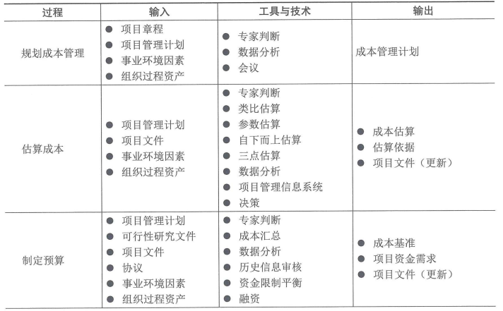
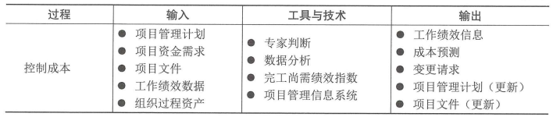
信息系统项目的成本管理

Slide 13
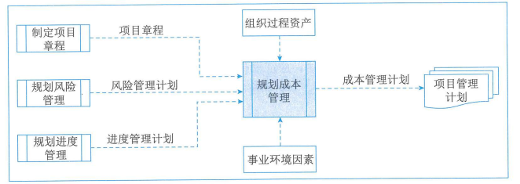
3规划成本管理
规划成本管理是确定如何估算、预算、管理、监督和控制项目成本的过程。本过程的主要作用是在整个项目期间为如何管理项目成本提供指南和方向。规划成本管理过程的数据流向图所示。

Slide 14
3.1输人
1.项目章程
项目章程规定了预先批准的财务资源，可根据项目章程确定详细的项目成本，项目章程所规定的项目审批要求，也对项目成本管理有影响。
2.项目管理计划
用于规划成本管理的项目管理计划组件主要包括：
进度管理计划：确定编制、监督和控制项目进度的准则和活动，同时也提供了影响成本估算和管理的过程及控制方法。
风险管理计划：提供识别、分析和监督风险的方法，同时也提供了影响成本估算和管理的过程及控制方法。

Slide 15

3.2 工具与技术
1.专家判断
在对项目成本管理进行规划过程中，应征求具备以下专业知识或接受过相关培训的个人或小组的意见：以往类似项目；来自行业学科和应用领域的信息；成本估算和预算；挣值管理等。
2.数据分析
备选方案分析是适用于成本管理过程的数据分析技术，备选方案分析包括审查筹资的战略方法，如自筹资金、股权投资、借贷投资等，还可以包括对筹集项目资源的方法（如自制、采购、租用或租赁）的考量。
3.会议
项目团队可以举行规划会议来制订成本管理计划，参会者可以包括项目经理、项目发起人、选定的项目团队成员、选定的干系人、项目成本负责人以及其他必要人员。

Slide 16
3.3输出
1 成本管理计划
成本管理计划是项目管理计划的组成部分，描述将如何规划、安排和控制项目成本。成本管理过程及所用工具与技术应记录在成本管理计划中。在成本管理计划中一般需要规定：
计量单位：需要规定每种资源的计量单位，例如用于测量时间的人时数、人天数或周数，用于计量数量的米、升、吨、千米、立方码，或者用货币表示的总价。
精确度：根据活动范围和项目规模，设定成本估算向上或向下取整的程度（例如995.59元取整为1000元）。
准确度：为活动成本估算规定一个可接受的区间（ 如± 10% ) ， 其中可能包括一定数量的应急储备。

Slide 17
组织程序链接：工作分解结构为成本管理计划提供了框架，以便据此规范地开展成本估算、预算和控制，在项目成本核算中使用的WBS组成部分，称为控制账户（CA），每个控制账户都有唯一的编码或账号，直接与组织的会计制度关联。
控制临界值：需要规定偏差临界值，用于监督成本绩效，它是在需要采取某种措施前允许出现的最大差异，通常用偏离基准计划的百分数来表示。
绩效测量规则：需要规定用于绩效测量的挣值管理（EVM）规则。例如，成本管理计划应该：①定义WBS中用于绩效测量的控制账户；②确定拟用的EVM技术（如加权里程碑法、固定公式法、完成百分比法等）；③规定跟踪方法以及用于计算项目完工估算（EAC）的EVM公式，该公式计算出的结果可用于验证通过自下而上方法得出的完工估算。
报告格式：需要规定各种成本报告的格式和编制频率。

Slide 18
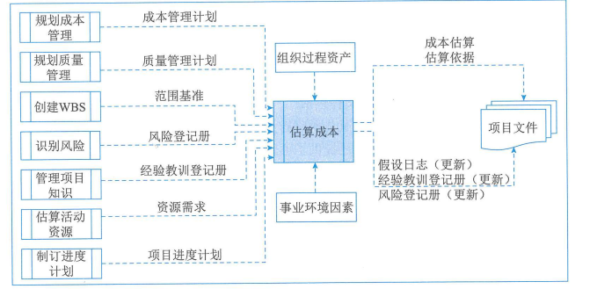
4估算成本
估算成本是对完成项目工作所需资源成本进行近似估算的过程。本过程的主要作用是确定项目所需的资金。本过程应根据需要在整个项目期间定期开展。估算成本过程的数据流向如下图所示。

Slide 19
在项目生命周期中，项目估算的准确性亦将随着项目的进展而逐步提高。例如，在启动阶段可得出项目的粗略量级估算，其区间为-25%～+75%；之后，随着信息越来越详细，确定性估算的区间可缩小至-5%～+10%。某些组织已经制定出相应的指南，规定何时进行优化，以及每次优化所要达到的置信度或准确度。进行成本估算，应该考虑针对项目收费的全部资源，一般包括人工、材料、设备、服务、设施，以及一些特殊的成本种类，如通货膨胀补贴、融资成本或应急成本。成本估算可在活动层级呈现，也可以通过汇总形式呈现。

Slide 20
4.1 输入
1.项目管理计划
用于估算成本的项目管理计划组件主要包括：
成本管理计划：描述可使用的估算方法以及成本估算需要达到的准确度和精确度。
质量管理计划：描述项目管理团队为实现一系列项目质量目标所需的活动和资源。
范围基准：包括项目范围说明书、WBS和WBS字典。①项目范围说明书。范围说明书反映了因项目资金支出的周期而产生的资金制约因素，或其他财务假设条件和制约因素。②工作分解结构。WBS指明了项目全部可交付成果及其各组成部分之间的相互关系。③WBS字典。在WBS字典和相关的详细工作说明书中列明了可交付成果，并描述了为产出可交付成果，WBS各组成部分所需进行的工作。

Slide 21
2.项目文件
可作为估算成本过程输入的项目文件包括：
风险登记册：包含已识别并按优先顺序排列的单个项目风险的详细信息及针对这些风险采取的应对措施。风险登记册还提供了可用于估算成本的详细信息。
经验教训登记册：项目早期与制定成本估算有关的经验教训可以运用到项目后期阶段，以提高成本估算的准确度和精确度。
资源需求：明确每个工作包或活动所需的资源类型和数量。
项目进度计划：包括项目可用的团队和实物资源的类型、数量和可用时间的长短。如果资源成本取决于使用时间的长短，并且成本出现季节波动，则持续时间估算会对成本估算产生影响。进度计划还为包含融资成本（包括利息）的项目提供有用信息。

Slide 22
4. 2工具与技术
1.专家判断
在项目中进行成本估算时，应征求具备以下专业知识或接受过相关培训的个人或小组的意见：以往类似项目；来自行业、学科和应用领域的信息；成本估算方法等。
2.类比估算
成本、预算、持续时间和规模指标（如尺寸、重量），类比估算以这些项目参数值或属性为基础来估算当前项目的同类参数或指标。
3.参数估算
参数估算是指利用历史数据之间的统计关系和其他变量（如建筑施工中的平方英尺），来进行项目工作的成本估算，其准确性取决于参数模型的成熟度和基础数据的可靠性。参数估算可以针对整个项目或项目中的某个部分，并可与其他估算方法联合使用。

Slide 23
4.自下而上估算
自下而上估算是对工作组成部分进行估算的一种方法，首先对单个工作包或活动的成本进行最具体、细致的估算，然后把这些细节性成本向上汇总或“滚动”到更高层次，用于后续报告和跟踪。自下而上估算的准确性及其本身所需的成本，通常取决于单个活动或工作包的规模或其他属性。
5.三点估算
通过考虑估算中的不确定性与风险，使用三种估算值来界定活动成本的近似区间，可以提高单点成本估算的准确性。
最可能成本（C_{M}）：对所需进行的工作和相关费用进行比较现实的估算，所得到的活动
成本。
最乐观成本（C_{O}）：基于活动的最好情况所得到的成本。
最悲观成本（C_{p}）：基于活动的最差情况所得到的成本。

Slide 24
基于活动成本在三种估算值区间内的假定分布情况，使用公式来计算预期成本（C）。两种常用的公式是三角分布和贝塔分布，其计算公式分别为：
三角分布C=（C_{O}+C_{M}+C_{p}）/3 贝塔分布C=（C_{O}+4C_{M}+C_{p}）/6
6.数据分析
适用于估算成本过程的数据分析技术主要包括备选方案分析、储备分析和质量成本。
1）备选方案分析
备选方案分析是一种对已识别的可选方案进行评估的技术，用来决定选择哪种方案或使用何种方法来执行项目工作。例如，评估购买和制造可交付成果两种备选方案分别对成本、进度、资源和质量的影响。

Slide 25
2）储备分析
为应对成本的不确定性，成本估算中可以包括应急储备。
应急储备是包含在成本基准内的一部分预算，用来应对已经接受的已识别风险，以及已经制定应急或减轻措施的已识别风险。应急储备通常是预算的一部分，用来应对那些会影响项目的“已知－未知”风险。例如，可以预知有些项目可交付成果需要返工，却不知道返工的工作量是多少，可以预留应急储备来应对这些未知数量的返工工作。可以为某个具体活动建立应急储备，也可以为整个项目建立应急储备，还可以同时建立。应急储备可取成本估算值的某一百分比、某个固定值，或者通过定量分析来确定。
而随着项目信息越来越明确，可以动用、减少或取消应急储备，应该在成本文件中清楚地列出应急储备，应急储备是成本基准的一部分，也是项目整体资金需求的一部分。

Slide 26
4.3输出
1.成本估算
成本估算包括对完成项目工作可能需要的成本、应对已识别风险的应急储备。成本估算可以是汇总的或详细分列的。成本估算应覆盖项目所使用的全部资源，包括直接人工、材料、设备、服务、设施、信息技术以及一些特殊的成本种类，如融资成本（包括利息）、通货膨胀补贴、汇率或成本应急储备。如果间接成本也包含在项目估算中，则可在活动层次或更高层次上计列间接成本。
2.估算依据
成本估算所需的支持信息的数量和种类因应用领域而异，不论其详细程度如何，支持性文件都应该清晰、完整地说明成本估算是如何得出的。

Slide 27
成本估算的支持信息可包括：
①关于估算依据的文件（如估算是如何编制的）；
②关于全部假设条件的文件；
③关于各种已知制约因素的文件；
④有关已识别的、在估算成本时应考虑的风险的文件；
⑤对估算区间的说明（如“10000元土10%”就说明了预期成本的所在区间）；
⑥对最终估算的置信水平的说明等。

Slide 28
3.项目文件（更新）
可在成本估算过程更新的项目文件主要包括：
假设日志：成本估算过程中可能会做出新假设、识别新的制约因素，或者重新审查和修改已有假设条件或制约因素，假设日志应根据这些新信息做出相应更新。
经验教训登记册：有效和高效地估算成本的技术，需要更新在经验教训登记册中。
风险登记册：在估算成本过程中选择和商定风险应对措施时，可能需要更新风险登记册。

Slide 29
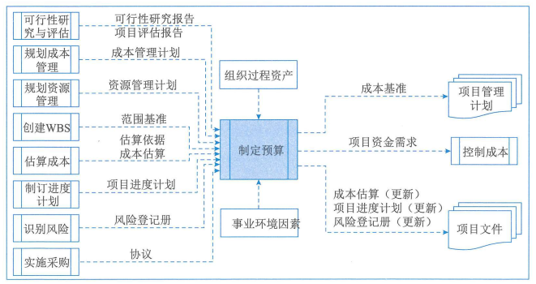
5 制定预算
制定预算是汇总所有单个活动或工作包的估算成本，建立一个经批准的成本基准的过程。本过程的主要作用是，确定可以依据其来进行监督和控制项目绩效的成本基准。项目预算包括经批准用于执行项目的全部资金，而成本基准是经过批准且按时间段分配的项目预算，包括应急储备，但不包括管理储备。制定预算过程的数据流向如下图所示。

Slide 30
5.1输人
1.项目管理计划
用于制定预算的项目管理计划组件主要包括：
成本管理计划：描述如何将项目成本纳入项目预算中。
资源管理计划：提供有关（人力和其他资源的）费率、差旅成本估算和其他可预见成本信息，这些信息是估算整个项目预算时必须考虑的因素。
范围基准：包括项目范围说明书、WBS和WBS字典的详细信息，可用于成本估算和管理。
2.可行性研究文件
可作为制定预算过程输入的可行性研究文件包括：
可行性研究报告：识别了项目成功的关键因素，包括财务成功因素。
项目评估报告：概述了项目的目标效益，例如净现值的计算、实现效益的时限，以及与效益有关的测量指标。

Slide 31
3.项目文件
可作为制定预算过程输入的项目文件主要包括：
估算依据：在估算依据中包括基本的假设条件，例如，项目预算中是否应该包含间接成本或其他成本。
成本估算：将各工作包内每个活动的成本估算汇总后，即可得到各工作包的成本估算。
项目进度计划：包括项目活动、里程碑、工作包和控制账户的计划开始和完成日期。可根据这些信息，把计划成本和实际成本汇总到相应日历时段.
风险登记册：应该审查风险登记册，以确定如何汇总风险应对成本。风险登记册的更新包含在项目文件更新中。
4.协议
在制定预算时，需要考虑将要或已经采购的产品、服务或成果的成本，以及适用的协议信息。

Slide 32
5.2 工具与技术
1.专家判断
在制定预算时，应征求具备以下专业知识或接受过相关培训的个人或小组的意见：以往类似项目；来自行业、学科和应用领域的信息；财务原则；资金需求和来源等。
2.成本汇总
先把成本估算汇总到WBS中的工作包，再由工作包汇总至WBS的更高层次(如控制账户)，最终得出整个项目的总成本。
3.数据分析
可用于制定预算过程的数据分析技术之一是建立项目管理储备的储备分析，管理储备是为了管理控制的目的而特别留出的项目预算，用来应对项目范围中不可预见的工作，目的是用来应对会影响项目的“未知－未知”风险。管理储备不包括在成本基准中，但属于项目总预算和资金需求的一部分。当动用管理储备资助不可预见的工作时，就要把动用的管理储备增加到成本基准中，从而导致成本基准变更。

Slide 33
4.历史信息审核
审核历史信息有助于进行参数估算或类比估算，历史信息包括各种项目特征（参数），它们用于建立数学模型预测项目总成本。这些数学模型可以是简单的（例如，建造住房的总成本取决于单位面积的建造成本），也可以是复杂的（例如，软件开发项目的成本模型中有多个变量，且每个变量又受许多因素的影响）。
类比和参数模型预测的成本及准确性可能差别很大，满足以下情况时，模型预测最为可靠：①用来建立模型的历史信息准确；②模型中的参数易于量化；③模型可以调整，以便对大项目、小项目和各项目阶段都适用。

Slide 34
5.资金限制平衡
应该根据对项目资金的限制来平衡资金支出，如果发现资金限制与计划支出之间存在差异，则可能需要调整工作的进度计划，以平衡资金的支出水平，例如可以通过在项目进度计划中添加强制日期来实现。
6.融资
融资是指为项目获取资金。长期的基础设施、工业和公共服务项目通常会寻求外部融资，如果项目使用外部资金，出资实体可能会对项目提出要求。

Slide 35
5.3 输出
1 成本基准
成本基准是经过批准的、按时间段分配的项目预算，不包括任何管理储备，只有通过正式的变更控制程序才能变更，用作与实际结果进行比较的依据，成本基准是不同进度活动经批准的预算的总和。
项目预算和成本基准的各个组成部分，如下图所示。先汇总各项目活动的成本估算及其应急储备，得到相关工作包的成本；然后汇总各工作包的成本估算及其应急储备，得到控制账户的成本；接着再汇总各控制账户的成本，得到成本基准；最后，在成本基准之上增加管理储备，得到项目预算。当出现有必要动用管理储备的变更时，则应该在获得变更控制过程的批准之后，把适量的管理储备移入成本基准中。

Slide 36
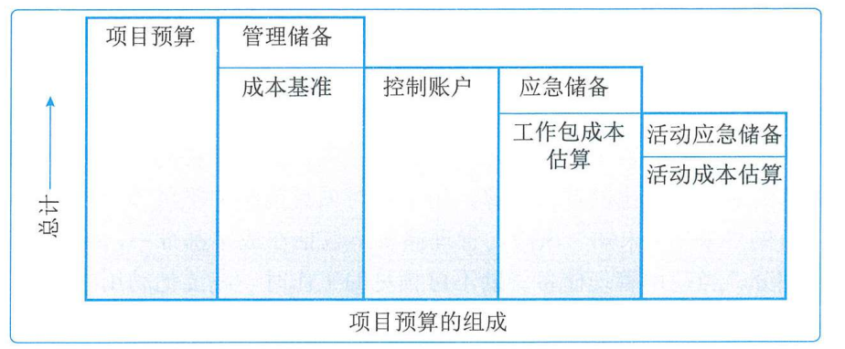

Slide 37
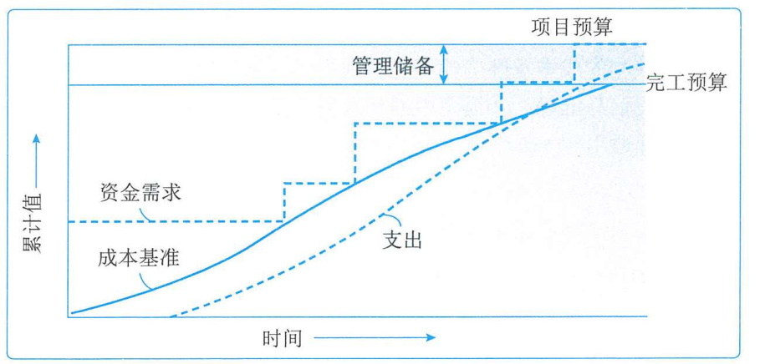
由于成本基准中的成本估算与进度活动直接关联，因此就可按时间段分配成本基准，得到一条S曲线，如下图所示。

Slide 38
2.项目资金需求
根据成本基准，确定总资金需求和阶段性(如季度或年度)资金需求。成本基准中包括预计支出及预计债务。项目资金通常以增量的方式投入，并且可能是非均衡的，呈现出图中所示的阶梯状。如果有管理储备，则总资金需求等于成本基准加管理储备。在资金需求文件中，也可说明资金来源。
3.项目文件（更新）
可在制定预算过程更新的项目文件主要包括：
成本估算：更新成本估算，以记录任何额外信息。
项目进度计划：项目进度计划可能记录了各项活动的估算成本。
风险登记册：记录在本过程中识别的新风险于风险登记册中，并通过风险管理过程

Slide 39
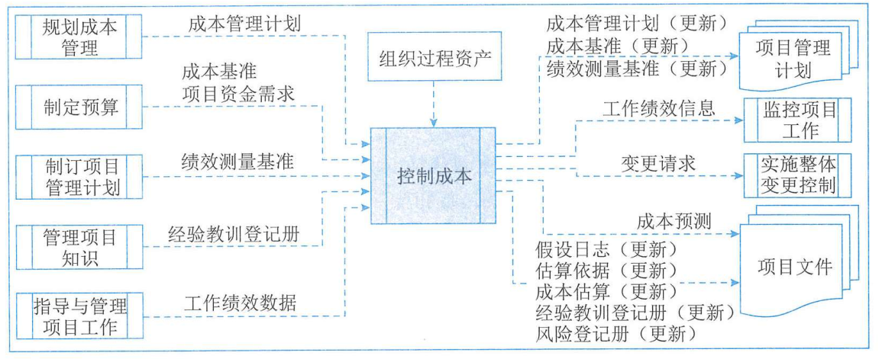
6控制成本
控制成本是监督项目状态，以更新项目成本和管理成本基准变更的过程。本过程的主要作用是在整个项目期间保持对成本基准的维护。本过程需要在整个项目期间开展。控制成本过程的数据流向如图11-6所示。

Slide 40
项目成本控制的目标包括：
①对造成成本基准变更的因素施加影响；
②确保所有变更请求都得到及时处理；
③当变更实际发生时，管理这些变更；
④确保成本支出不超过批准的资金限额，既不超出按时段、WBS组件和活动分配的限额，也不超出项目总限额；⑤监督成本绩效，找出并分析与成本基准间的偏差；
⑥对照资金支出，监督工作绩效；
⑦防止在成本或资源使用报告中出现未经批准的变更；
⑧向干系人报告所有经批准的变更及其相关成本；
⑨设法把预期的成本超支控制在可接受的范围内等。

Slide 41
6.1输人
1.项目管理计划
用于控制成本的项目管理计划组件主要包括：
成本管理计划：描述如何管理和控制项目成本。
成本基准：将成本基准与实际结果相比，以判断是否需要进行变更或采取纠正或预防措施。
绩效测量基准： 使用挣值分析时， 将绩效测量基准与实际结果比较， 以决定是否有必要进行变更、 采取纠正措施或预防措施。

Slide 42
2.项目资金需求
项目资金需求包括预计支出及预计债务。
3.项目文件
可作为控制成本过程输入的项目文件是经验教训登记册， 在项目早期获得的经验教训可以运用到后期阶段， 以改进成本控制。
4.工作绩效数据
工作绩效数据包含项目状态的数据， 例如哪些成本己批准、 发生、 支付和开具发票。

Slide 43
6.2 工具与技术
1 .专家判断
在项目中对成本进行控制时， 应征求具备以下专业知识或接受过相关培训的个人或小组的意见： 偏差分析、 挣值分析、 预测、 财务分析等。
2.数据分析
适用于控制成本过程的数据分析技术主要包括：
(1) 挣值分析（EVA )。挣值分析将实际进度和成本绩效与绩效测量基准进行比较。 挣值分析把范围基准、 成本基准和进度基准整合起来， 形成绩效测量基准。 它针对每个工作包和控制账户， 计算并监测以下三个关键指标。

Slide 44
计划价值(Planned value ,PV) : 是为计划工作分配的经批准的预算，它是为完成某活动或WBS组成部分而准备的一份经批准的预算，不包括管理储备。应该把预算分配至项目生命周期的各个阶段；在某个给定的时间点,计划价值代表着应该已经完成的工作。项目的总计划价值又被称为完工预算(Budget At Completion , BAC)。
挣值(Earned Value ,EV): 是对己完成工作的测量值， 用该工作的批准预算来表示，是己完成工作的经批准的预算。EV常用于计算项目的完成百分比，应该为每个WBS组件规定进展测量准则，用于考核正在实施的工作。项目经理既要监测EV的增量，以判断当前的状态， 又要监测EV的累计值， 以判断长期的绩效趋势。
实际成本(Actual Cost , AC) : 是在给定时段内执行某活动而实际发生的成本，是为完成与EV相对应的工作而发生的总成本。AC的计算方法必须与PV和EV的计算方法保持一致。AC没有上限，为实现EV所花费的任何成本都要计算进去。

Slide 45
为了方便理解，我们用一个简单的例子贯穿始终
假设你正在管理一个软件开发项目，需要开发10个难度一样的功能模块。
计划： 每天开发1个模块，每个模块预算1万元。
总预算 (完工预算, BAC)： 预计10天完成，总计10万元。
现在是第5天下班时，项目进行了一次状态检查：
由于各种Bug，团队实际只做完了 4个模块。
财务报表显示，这5天实际已经发了 5.5万元 的工资及杂费。
因此：第5天结束时，
(1) 按计划应该做完5个模块，价值5万。所以 PV = 5万。
(2)财务说实打实花出去了5.5万。所以 AC = 5.5万。
(3)虽然花了5.5万，但只干完了4个模块的活。这4个模块在最初计划里值4万。你给项目“挣”回来的实际价值只有4万。所以 EV = 4万。

Slide 46
(2) 偏差分析。
偏差分析用以解释成本偏偏差、进度偏差和完工偏差的原因、影响和纠正措施，成本和进度偏差是最需要分析的两种偏差：
• 进度偏差 (Schedule Variance，SV) : 是测量进度绩效的一种指标， 表示为挣值与计划价值之差。它是指在某个给定的时点，项目提前或落后的进度，它是测量项目进度绩效的一种指标，等于挣值(EV)减去计划价值(PV)。进度偏差是一种有用的指标，可表明项目进度是落后还是提前于进度基准。当项目完工时，全部的计划价值都将实现(即成为挣值)，进度偏差最终将等于零。进度偏差计算公式：SV=EV-PV。
• 成本偏差(Cost Variance , CV):是在某个给定时点的预算亏空或盈余量，表示为挣值与实际成本之差。它是测量项目成本绩效的一种指标， 等于挣值(EV)减去实际成本(AC)。项目结束时的成本偏差，就是完工预算（BAC) 与实际成本之间的差值。CV为负值一般都是不可挽回的。成本偏差计算公式：CV=EV-AC。

Slide 47
假设你正在管理一个软件开发项目，需要开发10个难度一样的功能模块。
计划： 每天开发1个模块，每个模块预算1万元。
总预算 (完工预算, BAC)： 预计10天完成，总计10万元。
现在是第5天下班时，项目进行了一次状态检查：
由于各种Bug，团队实际只做完了 4个模块。
财务报表显示，这5天实际已经发了 5.5万元 的工资及杂费。
SV (进度偏差)：
SV = EV - PV代入计算： 4万(活) - 5万(计划) = -1万。
结论： 负数，说明落后了。该干5万的活，只干了4万。
CV (成本偏差)：
CV = EV - AC代入计算： 4万(活) - 5.5万(钱) = -1.5万。
结论：负数，说明超支了。花了5.5万只办了4万的事，亏了。

Slide 48
• 进度绩效指数(Schedule Performance Index，SPI) : 是测量进度效率的一种指标，表示为挣值与计划价值之比，反映了项目团队完成工作的效率。当SPI小于1.0时，说明己完成的工作量未达到计划要求；当SPI大于1.0时，则说明己完成的工作量超过计划。进度绩效指数计算公式：SPI=EV/PV。
• 成本绩效指数(Cost Performance Index , CPI) : 是测量预算资源的成本效率的一种指标，表示为挣值与实际成本之比。它是最关键的挣值分析指标，用来测量已完成工作的成本效率。当CPI小于1.0时，说明己完成工作的成本超支；当CPI大于 1.0时，则说明到目前为止成本有结余。成本绩效指数公式： CPI=EV/AC.

Slide 49
假设你正在管理一个软件开发项目，需要开发10个难度一样的功能模块。
计划： 每天开发1个模块，每个模块预算1万元。
总预算 (完工预算, BAC)： 预计10天完成，总计10万元。
现在是第5天下班时，项目进行了一次状态检查：
由于各种Bug，团队实际只做完了 4个模块。
财务报表显示，这5天实际已经发了 5.5万元 的工资及杂费。
CPI (成本绩效指数)：花钱的效率。
CPI = EV / AC代入计算： 4万 / 5.5万 ≈ 0.72。
结论：小于1。意味着你每花出 1 块钱，只办了 0.72 元的事，资金使用效率低下。
SPI (进度绩效指数)：干活的效率。
SPI = EV / PV代入计算： 4万 / 5万 = 0.8。结论：小于1。
意味着你的团队只发挥了预期 80% 的推进速度。

Slide 50
(3) 趋势分析。
趋势分析旨在审查项目绩效随时间的变化情况，以判断绩效是正在改善还是正在恶化。图形分析技术有助于了解截至目前的绩效情况， 并把发展趋势与未来的绩效目标进行比较，如完工预算(BAC)与完工估算(EAC)、预测完工日期与计划完工日期的比较。 趋势分析技术包括：
• 图表：在挣值分析中，对计划价值、挣值和实际成本这三个参数， 既可以分阶段(通常以周或月为单位)进行监督和报告，也可针对累计值进行监督和报告。 如图下图所示，以S曲线展示了某个项目EV数据， 该项目预算超支且进度落后。

Slide 51
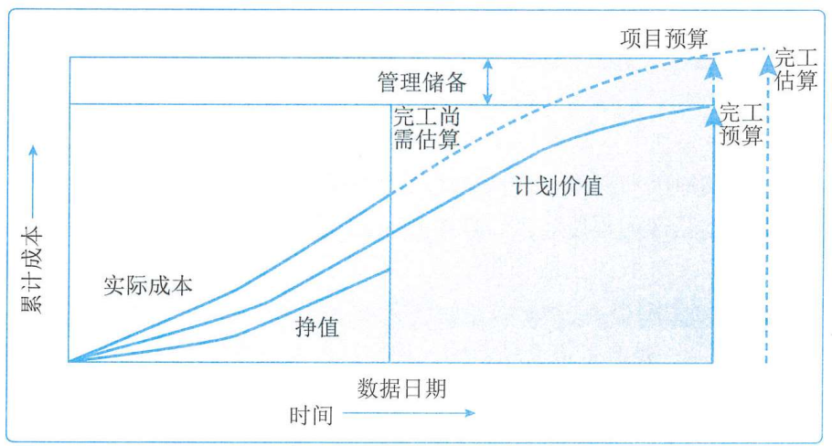
因为 EV < AC，说明花得多干得少，成本严重超支。因为 EV < PV，说明干得比计划的少，进度严重落后。这是一个典型的“又慢又贵”的失败项目预兆。图右侧的预测也显示，新的完工估算 (EAC) 已经远远超出了最初的完工预算 (BAC)。

Slide 52
(3) 趋势分析。
• 预测:随着项目进展项目,团队可根据项目绩效,对完工估算(EAC)进行预测，预测的结果可能与完工预算(BAC)存在差异。如果BAC己明显不再可行，则项目经理应考虑对EAC进行预测。预测EAC是根据当前掌握的绩效信息和其他知识，预计项目未来的情况和事件。
完工估算(Estimate At Completion, EAC)，站在现在的时点，根据项目已经发生的实际情况，重新预测的项目最终总成本。
估算方法：EAC= AC +完工尚需估算(Estimate To Complete ,ETC),
ETC的估算通常有三种方式：
(1)非典型偏差(浪子回头型)假设：之前超支或节约，纯属意外。接下来的工作，团队将完全按照最初设定的预算单价(BAC)完美执行。

Slide 53
假设你正在管理一个软件开发项目，需要开发10个难度一样的功能模块。
计划： 每天开发1个模块，每个模块预算1万元。
总预算 (完工预算, BAC)： 预计10天完成，总计10万元。
现在是第5天下班时，项目进行了一次状态检查：
由于各种Bug，团队实际只做完了 4个模块。
财务报表显示，这5天实际已经发了 5.5万元 的工资及杂费。
CPI= 0.72, SPI =0.8;
剩下的活 = 10万(BAC) - 4万(EV) = 6万
剩下的钱 = 10万(BAC) - 5.5万(AC) = 4.5万。
完工尚需绩效指数(To-Complete Performance Index ,TCPI) - 完工尚需绩效指数): 为了达到某个目标(如BAC或EAC),接下来必须保持的成本效率。
TCPI=6万 / 4.5万 ≈ 1.33
接下来的日子，团队的花钱效率(CPI)必须从 0.72 飙升到 1.33(每花1块钱要干出1.33元的活),才能保住最初的预算。这几乎是不可能完成的任务！

Slide 54
(2)典型偏差(死性不改型)—— 最常用假设：
现在的状态就是常态。如果前期花钱大手大脚(CPI很低)，那么接下来的工作还会继续保持这种低下的花钱效率。公式：
EAC = AC + (BAC - EV) / CPI。把剩下的活(BAC-EV)除以目前的花钱效率(CPI)，算出将来实际要付出的代价。
剩下的活 = 10万(BAC) - 4万(EV) = 6万,CPI=0.72.
EAC = 10万(BAC) - 5.5万(AC)+6万/0.72 =13.8万。
结论：接下来的日子，只要保持目前 0.72 的效率，就能在 13.8 万内完工。

Slide 55
(3)：综合影响(雪上加霜型)假设：进度严重落后，为了赶工，不仅成本效率(CPI)会影响未来的花销，进度落后(SPI）也会导致未来需要花钱买时间(比如加班、加急运费)。成本和进度双重惩罚。
公式： EAC = AC + [(BAC - EV) / (CPI × SPI)]用剩下的活，除以 (成本效率 × 进度效率) 这个综合指标，得出的未来花费会非常高。

Slide 56
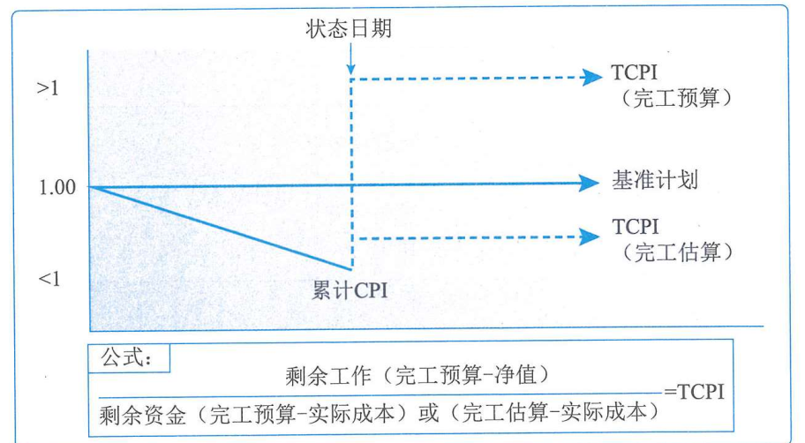
如果累计 CPI 低于基准，那么项目的全部剩余工作都应立即按 TCPI(BAC)(图中最高的那条线)执行，才能确保实际总成本不超过批准的 BAC。至于所要求的这种绩效水平是否可行， 就需要综合考虑多种因素(包括风险、 项目剩余时间和技术绩效)后才能判断； 如果不可行， 就需要把项目未来所需的绩效水平调整为如 TCPI ( EAC) 线所示。 基于 EAC 的 TCPI 公式： TCPI= (BAC-EV) / EAC-AC)。

Slide 57
6.3输出
1. 工作绩效信息
工作绩效信息包括有关项目工作实施情况的信息（ 对照成本基准） ， 可以在工作包层级和控制账户层级上评估己执行的工作和工作成本方面的偏差。 对于使用挣值分析的项目,CV、CPI、EAC、VAC 和 TCPI 将记录在工作绩效报告中。
2.成本预测
无论是计算得出的 EAC 值，还是自下而上估算的 EAC 值，都需要记录下来， 并传达给干系人。
3.变更请求
分析项目绩效后，可能会就成本基准和进度基准，或项目管理计划的其他组成部分提出变更请求。应该通过实施整体变更控制过程对变更请求进行审查和处理。

Slide 58
4.项目管理计划（ 更新 ）
项目管理计划的任何变更都以变更请求的形式提出， 且通过组织的变更控制过程进行处理，需要变更请求的项目管理计划组成部分包括：
• 成本管理计划： 该计划中需要更新的内容包括用于管理项目成本的控制临界值或所要求的准确度。 要根据干系人的反馈意见， 对它们进行更新。
• 成本基准： 在针对范围、 资源或成本估算的变更获得批准后， 需要对成本基准做出相应的变更。 在某些情况下， 成本偏差可能太过严重， 以至于需要修订成本基准， 以便为绩效测量提供现实可行的依据。
绩效测量基准： 在针对范围、 进度绩效或成本估算的变更获得批准后， 需要对绩效测量基准做出相应的变更。 在某些情况下， 绩效偏差可能太过严重， 以至于需要提出变更请求来修订绩效测量基准， 以便为绩效测量提供现实可行的依据

Slide 59
5.项目文件（ 更新 ）
可在控制成本过程更新的项目文件主要包括：
• 假设日志： 成本绩效可能表明需要重新修订有关资源生产率和其他影响成本绩效因素的假设条件。
• 估算依据： 成本绩效可能表明需要重新审查初始估算依据。
• 成本估算： 可能需要更新成本估算， 以反映项目的实际成本效率。
• 经验教训登记册： 有效维护预算、 偏差分析、 挣值分析、 预测， 以及应对成本偏差的纠正措施的相关技术， 应当更新在经验教训登记册中。
• 风险登记册： 如果出现成本偏差， 或成本可能达到临界值， 则应更新风险登记册。

